Slide 1
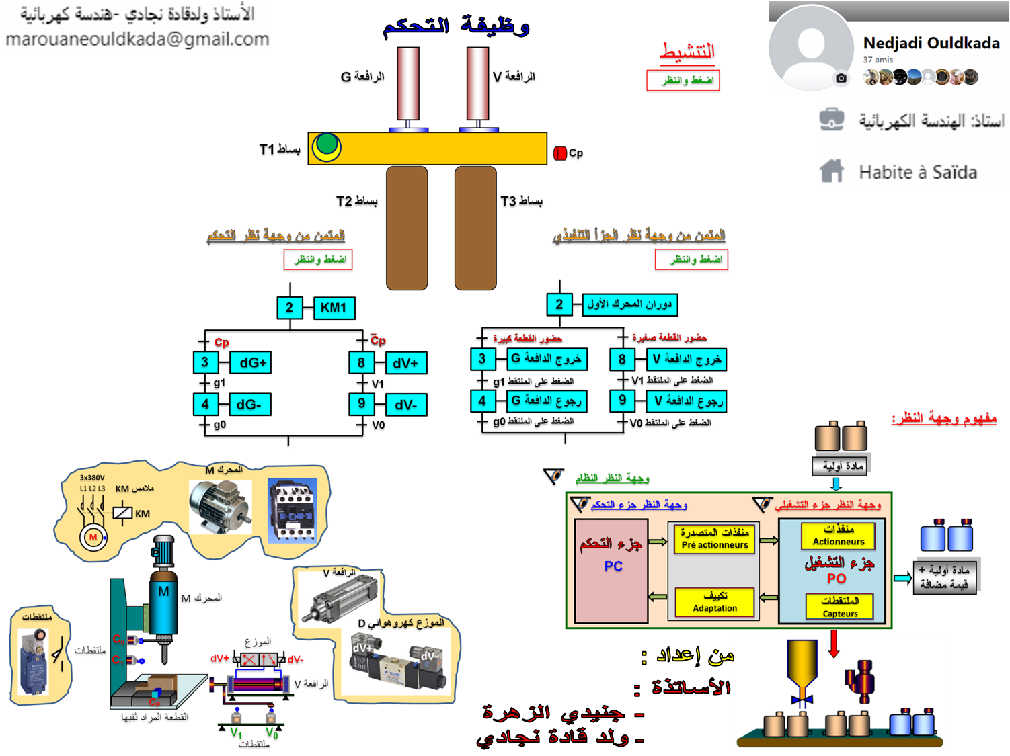

Slide 2
كل نظام الي له البنية التالية:
مقدار فيزيائي للقياس
سلسلة معلومات
معلومات موجهة لأنظمة خارجية
اكتسب
عالج
اتصل
المادة الأولية
معلومات قادمة لأنظمة خارجية
أوامر
سلسلة طاقوية
اثر
غذي
وزع
حول
أرسل
طاقة الدخول
المادة المصنعة

Slide 3
بواسطة:
المبرمج الالي.
الحاسوب.
GRAFCET
مقدار فيزيائي للقياس
سلسلة معلومات
معلومات موجهة لأنظمة خارجية
اكتسب
عالج
اتصل
المادة الأولية
معلومات قادمة لأنظمة خارجية
أوامر
سلسلة طاقوية
اثر
غذي
وزع
حول
أرسل
طاقة الدخول
المادة المصنعة

Slide 4
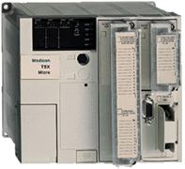
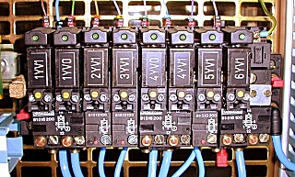
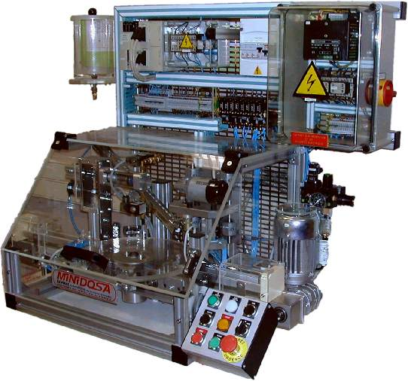
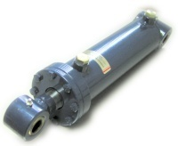
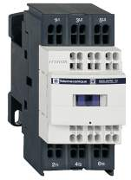
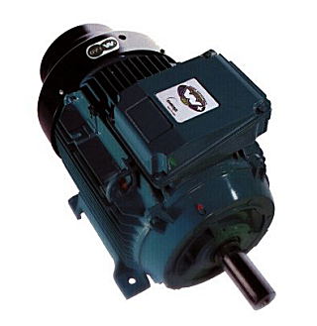
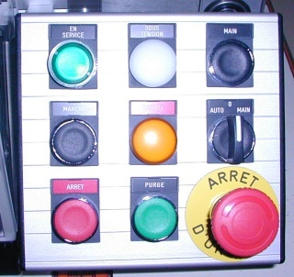
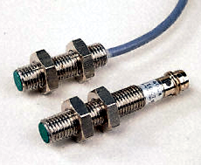
مبرمج آلي
المنفذات المتصدرة كهربائية
المنفذات
المنفذات المتصدرة كهربائية ـ ملامسات
الملاقط
قمطرالتحكم

Slide 5
التقويم التشخيصي:
إليك الأجهزة التالية ضع كل جهاز في مكانه الخاص حسب الجدول التالي:
جزء التحكم | الملتقطات | المنفذات المتصدرة | المنفذات

Slide 6
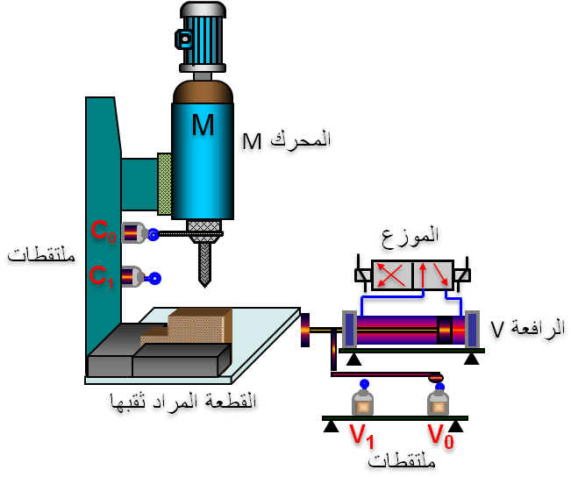

دفتر الشروط
نظام ألي للثقب:
الهدف من النظام الآلي : يجب على النظام أن ينجز في أسرع وقت ممكن وبشكل مستمر قطعا مثقوبة .
    ـ دفتر الشروط :
    ـ عند الضغط على زر انطلاق الدورة Dcy تبدأ عملية تثبيت القطعة المراد ثقبها بخروج ساق الرافعة V في مكان الثقب للتثبت القطعة.
    ـ عند الضغط على ملتقط نهاية الشوط V1تنتهي عملية التثبيت وتبدأ عملية الثقب بنزول المثقاب ودورانه. تثقب بواسطة المحرك M.
ـ عند الضغط على الملتقط C1 تنتهي عملية الثقب فيصعد المثقاب حتى يضغط على الملتقط C0.
عند الضغط على الملتقط C0 ترجع الدافعة حتى تضغط على ملتقط نهاية الشوط V0وتحرر القطعة المثقوبة ولا تعاد الدورة إلا بعد الضغط على الزر Dcy.
المناولة الهيكلية
Dcy

Cliquer 2 fois sans diaporama
Affichage 100%
التنشيط

Slide 7
قطعة غير مثقوبة
أثقب القطعة
قطعة مثقوبة
نظام الثقب
A-0 :الاشغولة الشاملة
طاقة
تعليمات الاستغلال
اثقب القطعة
القطعة مثقوبة
قطعة غير مثقوبة
A-0
تقارير
نظام الثقب

Slide 8
WE
WP
E
قطعة
غير
مثقوبة
ثبت القطعة
القطعة مثبتة
E
نظام التثبيت (دافعةV )
اثقب القطعة
القطعة مثقوبة
WP
E
نظام الثقب(المحرك M)
حرر القطعة
القطعة محررة
ومثقوبة
نظام التحرير (دافعةV )

Slide 9
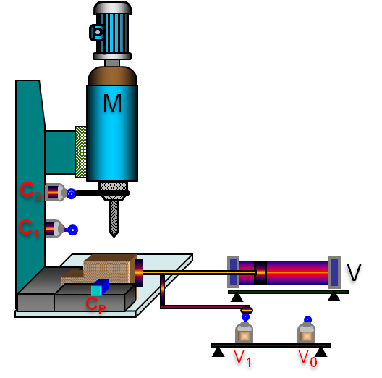
انطلاقا من التحليل الوظيفي المدروس سابقا ما هو عدد الأفعال المنجزة من طرف النظام الآلي؟
يوجد 3
أفعال هي
التثبيـت
شرط البداية وجود القطعة
ز0
مرحلــة 1
ز1
شرط النهاية القطعة مثبتة

Slide 10
هيا بنا نفكر في طريقة نمثل بها الفعل الأول
الفعل المرفق للمرحلة 1
القطعة موجودة
1
تثبيت القطعة
شرط البداية وجود القطعة
ز0
القطعة مثبتة
مرحلــة 1
ز1
شرط النهاية القطعة مثبتة

Slide 11
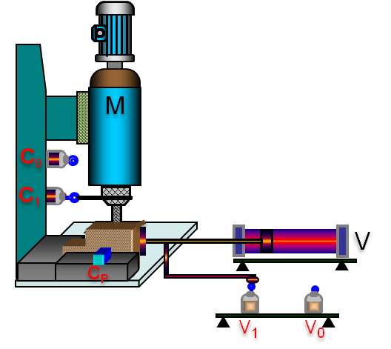
الثقـب
الفعل الثاني
شرط البداية تثبيت القطعة
ز1
مرحلــة 2
ز2
شرط النهاية القطعة مثقوبة
شرط البداية تثبيت القطعة
ز1
القطعة مثبتة
مرحلــة 2
2
ثقب القطعة
القطعة مثقوبة
ز2
شرط النهاية القطعة مثقوبة

Slide 12
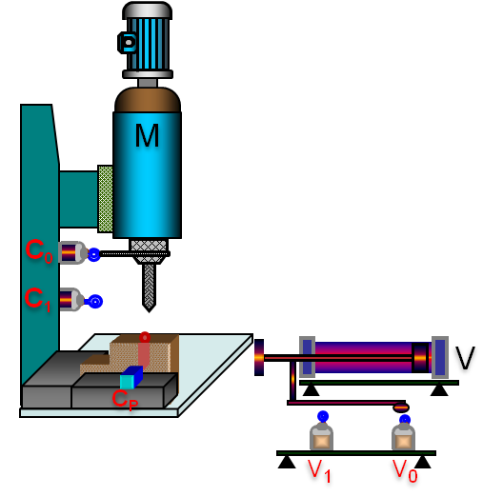
التحرير
الفعل الثالث
ز2
شرط البداية القطعة مثقوبة
مرحلــة 3
ز3
شرط النهاية القطعة محررة
ز2
شرط البداية القطعة مثقوبة
القطعة مثقوبة
3
تحرير القطعة
مرحلــة 3
القطعة محررة
ز3
شرط النهاية القطعة محررة

Slide 13
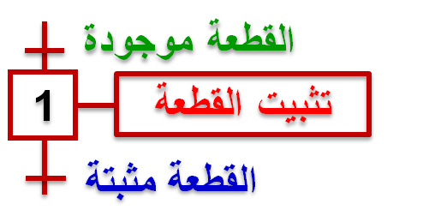

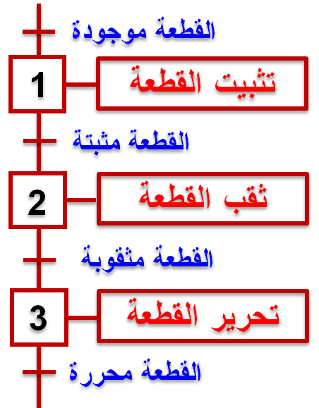
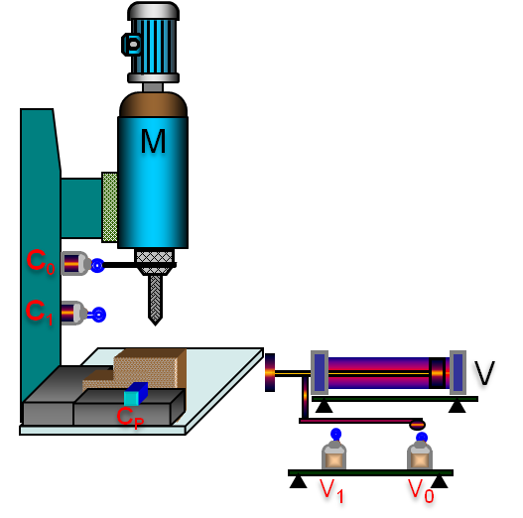
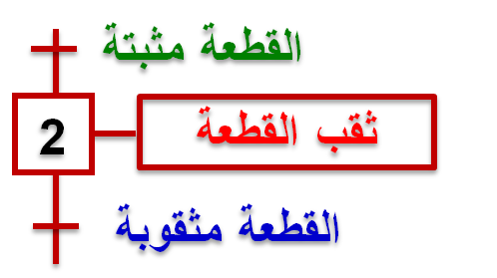

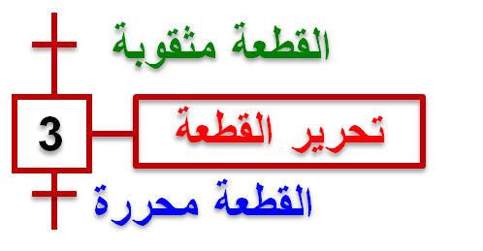
لنقم بتمثيل الأفعال الثلاثة حسب تسلسلها الزمني:
البداية
النهاية
أريد ثقب قطعة ثانية ماذا افعل ؟
أعيد المراحل الثلاثة وأمثلها بالسهم
Cliquer 2 fois sans diaporama
Affichage 100%
التنشيط

Slide 14
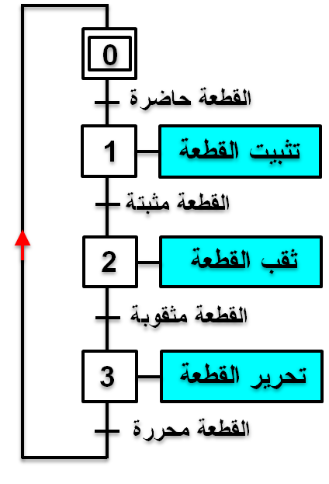
التمثيل
مرحلة الابتدائية
انتقالية
استقبالية المرفقة للانتقالية
مرحلة نشيطة
مرحلة 3
الفعل المرفق بالمرحلة 3

Slide 15
المخطط الوظيفي للتحكم في المراحل و الإنتقالات ( (GRA.F.C.E.T
GRAphe Fonctionnel de Commande d’ Etape-Transition
هو أداة و وسيلة لوصف دفتر شروط لنظام آلـي ، بحيث يصف
تطورات كل نظام يمكن التعبير عليه تسلسليا
1 ـ تعريف :

Slide 16
العناصر البيانية القاعدية للمتمن
المرحلة تميز تصرف غير متغير للنظام أو جزء من النظام ، تمثل المرحلة بمربع ويمكن
أن تكون إما نشطة أو خاملة.
1 ـ المراحل:
4
4
مرحلة نشيطة
مرحلة خاملة
تناسب حالة الراحة للنظام ، ويشترط فيها أن تكون نشطة ، ويرمز لها بيانيا بمربعين
ـ المرحلة الابتدائية:
0
مرحلة الابتدائية

Slide 17

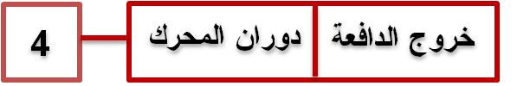
2 ـ الأفعال الملحقة بالمراحل :
1ـ يمثل الفعل كل مايجب القيام به عندما تكون المرحلة نشطة .
2ـ يمكن إرفاق بمرحلة فعل واحد أو عدة أفعال في نفس الوقت .
3 ـ الانتقاليات:
تدل على إمكانية الانتقال من مرحلة إلى مرحلة أخرى وكل انتقالية يناسبها شرط منطقي يسمى الاستقبالية .
4 ـ الاستقباليات :
هي اقتراح منطقي أو جملة من معلومات منطقية قادرة على تطور حالة النظام ، إذا كانت
الاستقبالية صحيحة نرمز لها بالرمز 1 .
4
ملا القارورات
الانتقالية
القارورات مملوءة
الاستقبالية المرفقة للانتقالية

Slide 18
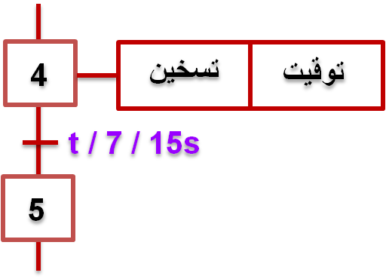
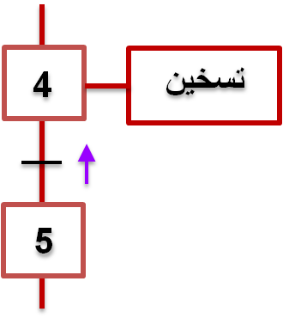
2 ـ أنواع الاستقباليات :
تعطي على الصيغة الكتابية في م.ت.م.ن المستوى الأول وبالصيغة الرمزية في م.ت.م.ن
المستوى الثاني .
1 ـ الاستقبالية الزمنية :
t / E / S
الرمز
الانتقالية
رقم المرحلة
الزمن الذي تدومه
الحالة المنطقية لهده الانتقالية متعلقة بالحالة المنطقية للمتغيرات التي تكونها ، هذه
المتغيرات تتطابق إما مع الجبهة الصاعدة أو الجبهة النازلة .
2 ـ الاستقبالية النبضية :

Slide 19
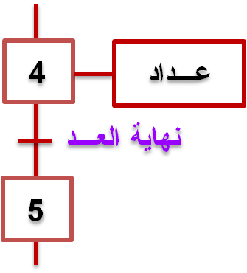
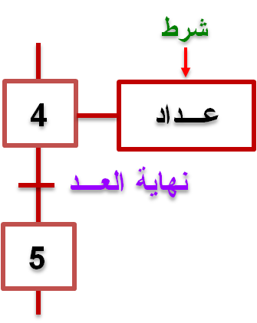
3 ـ أنواع الأفعال :
الأفعال لا تكون منفذة إلا إذا كانت و مادمت المرحلة المرتبطة بها نشطة.
1 ـ الفعل المستمر :
X4
عـداد
لايحقق هذا الفعل إلا إذا كانت المرحلة المناسبة له نشطة و الشرط المنطقي محقق .
يمكن أن نقول عنها أنها أفعال استمرار تنفيذها خاضع لشرط منطقي .
2 ـ الفعل الشرطي:

Slide 20
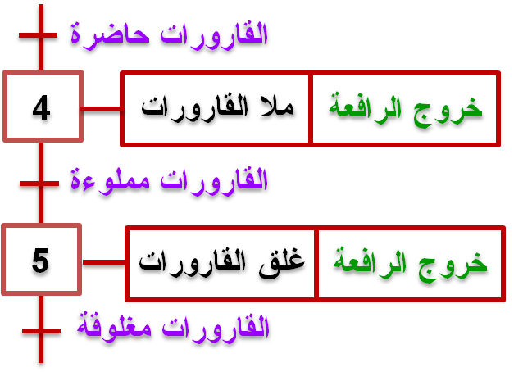

هو الفعل الذي يجب أن يكون تنفيذه متواصلا أثناء نشاط عدة مراحل متتالية .
3ـ الفعل المتواصل :
4 ـ الفعل الزمني :
t / 7 / 6S
X4
عـداد

Slide 21
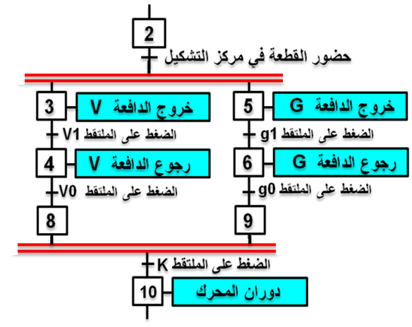
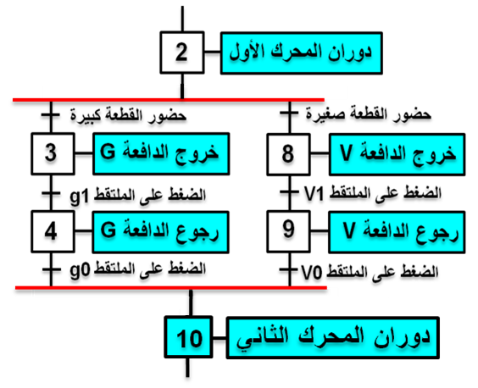
4- أنواع التعاقبات للمتمن Grafcet
1 ـ تعاقب وحيد :
2 ـ تعاقب متعدد :
2 ـ تفرع وتجمع بـ "و" " ET " :
1 ـ تفرع وتجمع بـ " أو" " OU " :
تفرع ” و“
استقبالية
تفرع " أو“
استقبالية
استقبالية
استقبالية
استقبالية
استقبالية
تجمع ” و“
تجمع " أو“

Slide 22
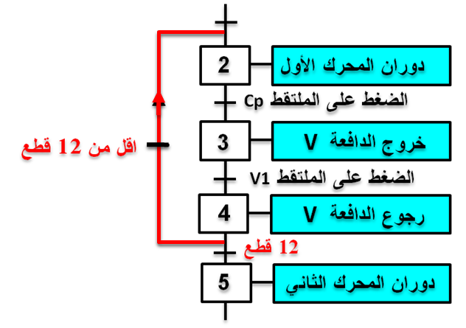
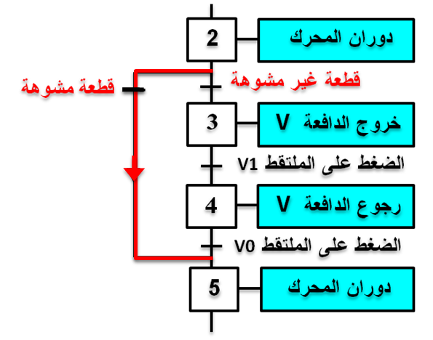
3ـ إعادة المراحل :
إعادة المراحل
استقبالية الإعادة
4ـ قفز المراحل:
استقبالية القفز
قفز المراحل

Slide 23
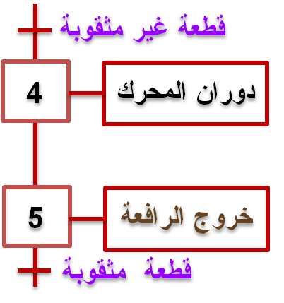
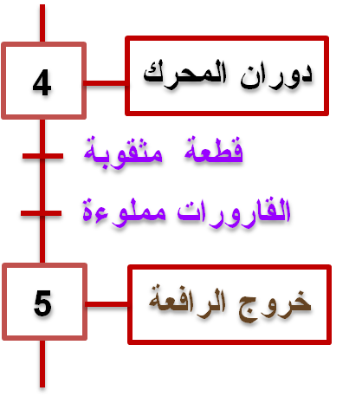
5 ـ قواعد تركيب م.ت.م.ن:
القاعدة 1 : لا يمكن أن تتبع مرحلة بمرحلة أخرى .
القاعدة 2 : لا يمكن أن تتبع انتقالية بانتقالية أخرى .

Slide 24
6 ـ الروابط الموجهة :
تدل على الاتجاه المتبع لتطور م.ت.م.ن ، قد تكون أفقية أو عمودية وهي تربط المراحل بالانتقاليات والاتجاه المتبع من الأعلى إلى الأسفل بخلاف ذلك تكون الرابطة موجهة بسهم .
الروابط الموجهة
0
القطعة حاضرة
1
تثبيت القطعة
القطعة مثبتة
حلقة الرجوع
2
ثقب القطعة
القطعة مثقوبة
3
تحرير القطعة
القطعة محررة

Slide 25
7 ـ قواعد تطور م.ت.م.ن :
يوجد خمسة قواعد:
الحالة الأولية تبين المراحل النشطة في بداية التشغيل ، وتكون هذه المرحلة نشطة بدون شرط.
القاعدة الأولى :
0
مرحلة الابتدائية
0
القطعة حاضرة
1
تثبيت القطعة
القطعة مثبتة
2
ثقب القطعة
القطعة مثقوبة
3
تحرير القطعة
القطعة محررة

Slide 26
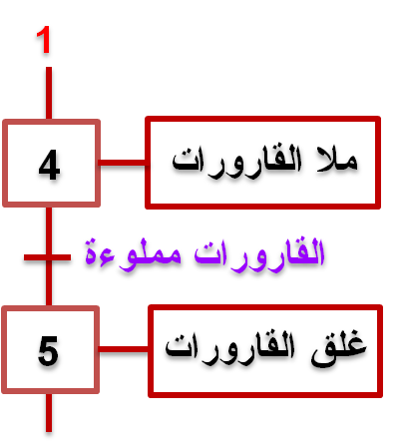
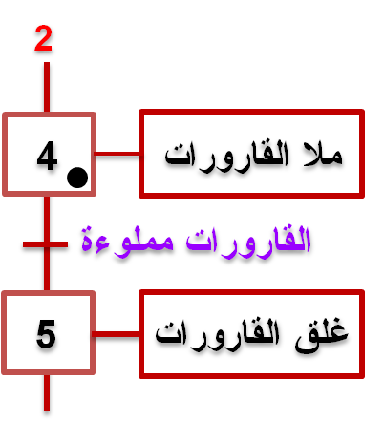
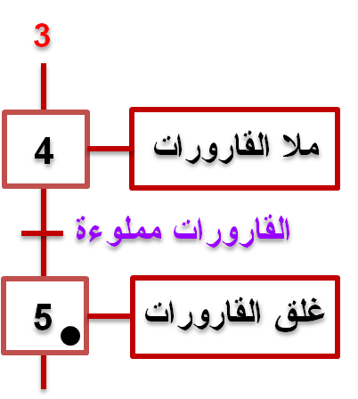
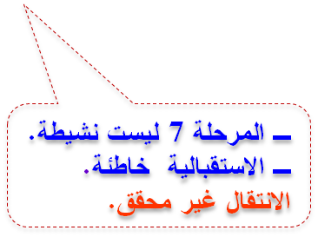
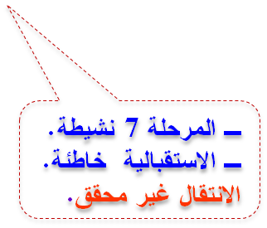
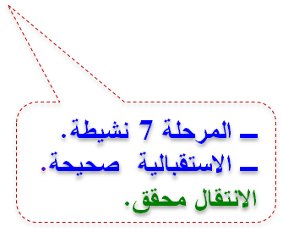
القاعدة الثانية :
تكون الانتقالية ذات صلاحية عندما تكون كل المراحل السابقة نشيطة و تطور م.ت.م.ن يناسب اجتياز الانتقالية ويتم ذلك بشرطين :
1 ـ صلاحية الانتقالية.
2 ـ الاستقبالية المناسبة لهده الانتقالية تكون صحيحة .

Slide 27
القاعدة الثالثة :
اجتياز الانتقالية يؤدي إلى تنشيط كل المراحل الموالية و خمول كل المراحل السابقة .
مرحلة خاملة
مرحلة نشيطة

Slide 28
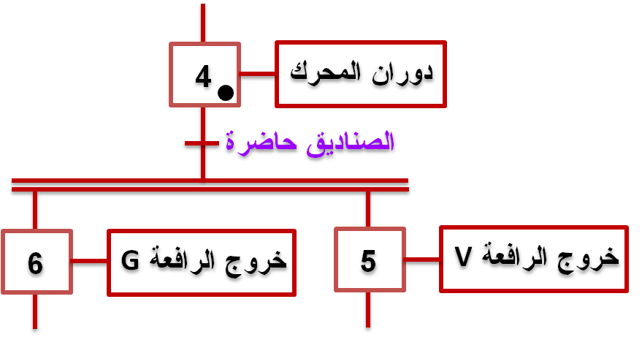
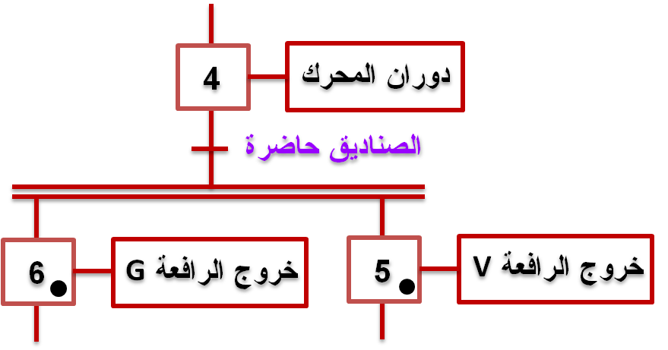
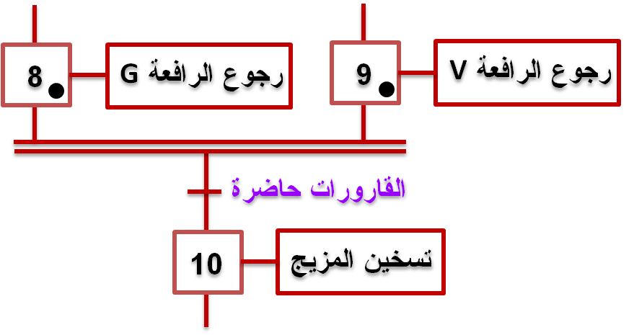
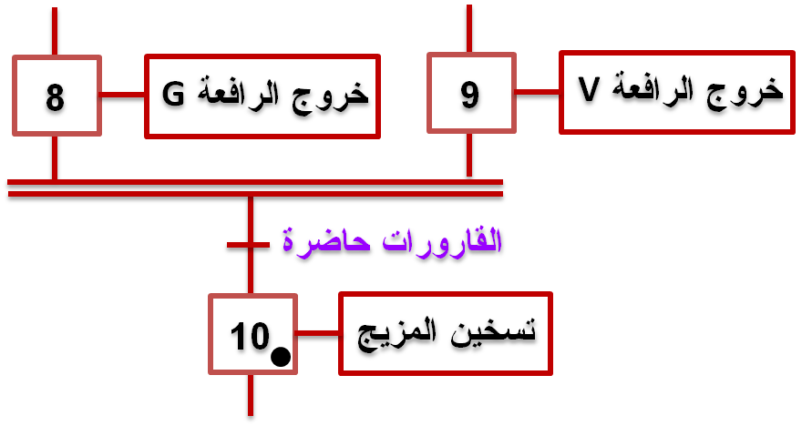
القاعدة الرابعة :
في التفرع أو التجمع ب"و" يكون تطــور المراحل في نفس الوقت .

Slide 29
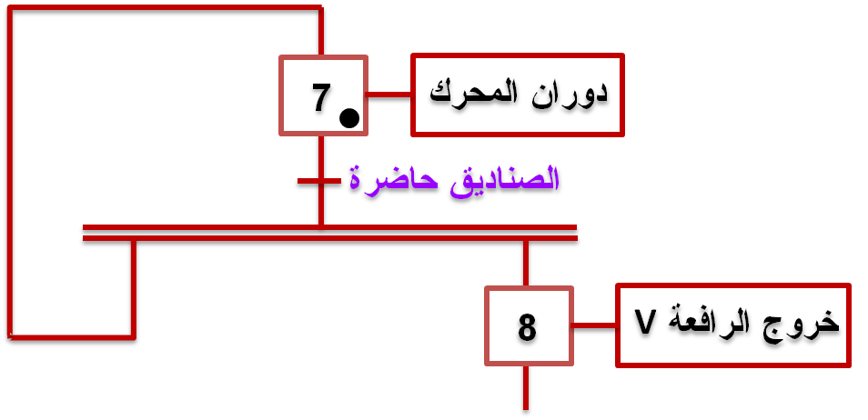
القاعدة الخامسة :
إذا وجب على المرحلة أن تكون نشطة وخاملة في نفس الوقت أثناء سريان العملية الآلية تبقي هذه المرحلة نشطة .

Slide 30
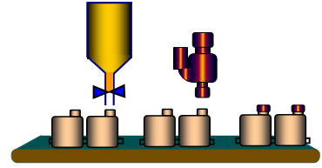
مفهوم وجهة النظر:
مادة أولية
وجهة النظر النظام
وجهة النظر جزء التحكم
وجهة النظر جزء التشغيلي
منفذات المتصدرة
Pré actionneurs
منفذات
Actionneurs
جزء التحكم
PC
جزء التشغيل
مادة أولية +
قيمة مضافة
PO
تكييف
Adaptation
الملتقطات
Capteurs

Slide 31
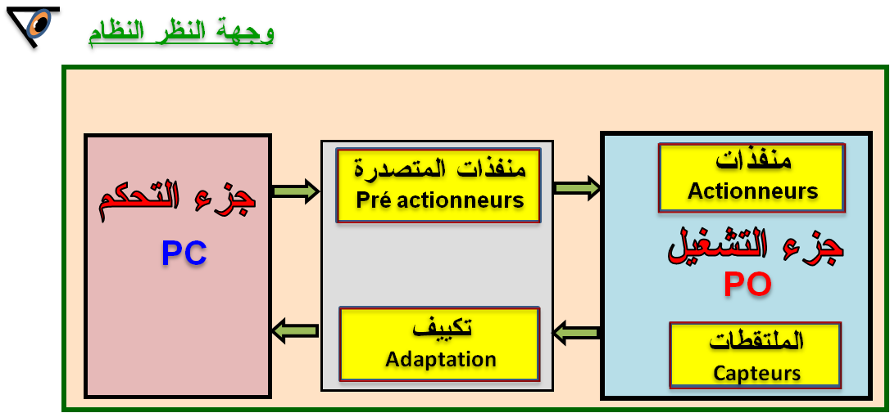
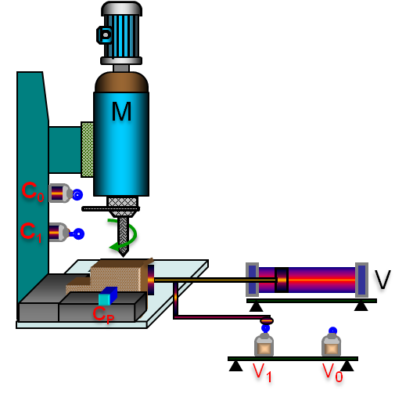
8 ـ وجهة نظر الجزء التشغيليPO(المستوى І) :
يصف الأعمال المنجزة من طرف المنفذات انطلاقا من التقارير المكتسبة ويتم دلك كما يلي :
1 ـ اختيار المنفذات Actionneurs ( المحركات ، دافعات .....).
2 ـ اختيار الملتقطات Capteurs ( كهربائية ، هوائية ، الكترونية...).
الضغط على الملتقط Cp
3
دوران المحرك M
دوران المحرك M
الضغط على الملتقط C1

Slide 32
وجهة النظر
يمثل الوصف لسير النظام بصفة عامة وسهلة و مفهومة للجميع (يحدد الاشغولات فقط)
ويتم ذلك كما يلي :
1 ـ وجهة نظر النظام :
1 ـ كتابة الأفعال بصيغة كتابية.
2 ـ كتابة الاستقياليات بصيغة كتابية.
قطعة مثبتة
3
أثقب القطعة
قطعة مثبتة
قطعة مثقوبة

Slide 33
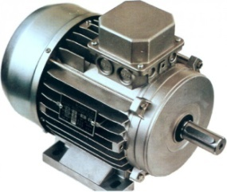
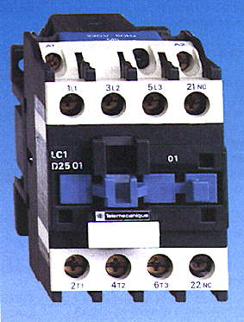
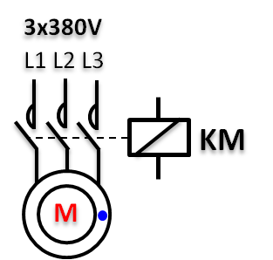
مستوى الأول
ـ وجهة نظر الجزء التشغيليPO
المحرك M
الملامس KM
3
دوران المحرك
الرمز
مستوى الثاني
3
KM

Slide 34
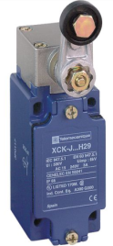
مستوى الأول
ـ وجهة نظر الجزء التشغيليPO
3
ملتقط نهاية الشوط V
الرمز
الضغط على الملتقط V1
V0
V1
4
الضغط على الملتقط V1
مستوى الثاني
الرافعة V
3
V1
4
V0

Slide 35
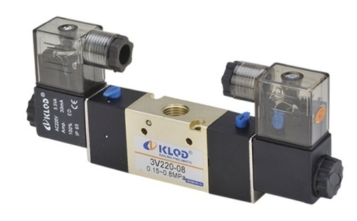

ـ وجهة نظر الجزء التشغيليPO
مستوى الأول
الرافعة V
الموزع كهروهوائي D
3
خروج الرافعة V
dV+
dV-
الضغط على الملتقط V1
4
رجوع الرافعة V
الرمز
الضغط على الملتقط V1
dV+
dV-
مستوى الثاني
الموزع
3
dV+
V1
4
dV-
V0

Slide 36







2 ـ وجهة نظر الجزء التحكمPC (المستوى Π) :
يصف تعاقب وتتابع الأوامر المعطاة من طرف الجزء التحكم PC ويتم ذلك كمايلي:
1 ـ اختيار المنفذات Actionneurs ( المحركات ، دافعات .....).
2ـ اختيار المنفذات المتصدرة Pré actionneurs ( ملامسات ، موزعات ، مرحلات...) وهي ترفق للأفعال.
3 ـ اختيار الملتقطات Capteurs ( كهربائية ، هوائية ، الكترونية...) وهي ترفق للأستقباليات.

Slide 37

نظام ألي لملا قارورات بالعطر Minidosa
وجهة النظر النظام
وجهة النظر جزء التحكم
وجهة النظر جزء التشغيلي
Télécharger vidéo « Minidosa »

Slide 38
1 ـ التعاقب الوحيد:
أنواع التعاقبات
دفتر الشروط:
دفتر الشروط : حالة الراحة العربة ضاغطة على a .
ـ عند إعطاء أمر الانطلاق بواسطة الزر Dcy تسير العربة نحو الأمام حتى تضغط على b .
عند الضغط على b ترجع العربة نحو الخلف حتى تضغط على a ، وهكذا تتكرر الدورة .
ـ محرك M1 مسؤول عن سير العربة نحو الإمام و محرك M2 مسؤول عن سير العربة نحو الخلف
Dcy
a
b
Cliquer 2 fois sans diaporama
Affichage 100%
التنشيط

Slide 39
التنشيط
Dcy
اضغط وانتظر
a
b
المتمن من وجهة نظر التحكم
المتمن من وجهة نظر الجزأ التنفيذي
اضغط وانتظر
اضغط وانتظر
1
1
Dcy.a
إعطاء أمر الانطلاق
2
KM1
2
سير العربة نحو الأمام
b
الضغط على الملتقط b
3
KM2
3
سير العربة نحو الخلف
a
Cliquer 2 fois sans diaporama
Affichage 100%
التنشيط
الضغط على الملتقط a

Slide 40
2 ـ اختيار التعاقب :
دفتر الشروط:
دفتر الشروط : البساط الأول T1 يقوم بدفع القطع ذات الإحجام المختلفة أمام الدافعة V و الدافعة G .
تتم عملتين على الاختيار :
ـ تدفع الدافعة V القطعة إذا كانت هده القطعة كبيرة ثم ترجع ، ثم يتم بعد ذلك إخلاؤها بواسطة البساط الثاني T2.
ـ تدفع الدافعة G القطعة إذا كانت هده القطعة صغيرة ثم ترجع ، ثم يتم بعد ذلك إخلاؤها
بواسطة البساط الثالث T3 وهكذا تتكرر الدورة .
* عملية الاختيار بين القطعتين تتم بواسطة الكاشف Cp.
Gالرافعة
Vالرافعة
Cp
T1 بساط
T2 بساط
T3ساط
Cliquer 2 fois sans diaporama
Affichage 100%
التنشيط

Slide 41
التنشيط
Gالرافعة
Vالرافعة
اضغط وانتظر
T1 بساط
Cp
T2 بساط
T3بساط
المتمن من وجهة نظر التحكم
المتمن من وجهة نظر الجزأ التنفيذي
اضغط وانتظر
اضغط وانتظر
2
KM1
2
دوران المحرك الأول
حضور القطعة صغيرة
حضور القطعة كبيرة
حضور القطعة صغيرة
‾Cp
حضور القطعة كبيرة
Cp
‾Cp
Cp
3
dG+
8
dV+
3
خروج الدافعة G
8
خروج الدافعة V
g1
V1
الضغط على الملتقط g1
الضغط على الملتقط V1
4
dG-
9
dV-
4
رجوع الدافعة G
9
رجوع الدافعة V
g0
V0
الضغط على الملتقط g0
الضغط على الملتقط V0

Slide 42
3 ـ التعاقب المتزامن:
دفتر الشروط:
عند حضور القطعة ، يدور البساط بواسطة المحرك M .
عند وصول القطعة إلى مركز التشكيل تتم العمليتين التاليتين في آن واحد :
ـ خروج الدافعة V.
ـ خروج الدافعة G.
بعد تشكيل القطعة إلى شكل معين يتم مايلي:
ـ ترجع الدافعة V ثم بعد دلك ترجع الدافعة G ثم يواصل البساط دورانه.
Vالرافعة
مركز التشكيل
Cp
T بساط
Mالمحرك
Gالرافعة
Cliquer 2 fois sans diaporama
Affichage 100%
التنشيط

Slide 43
التنشيط
اضغط وانتظر في
كل مرة وانتظر
Vالرافعة
مركز التشكيل
Cp
T بساط
Mالمحرك
Gالرافعة
المتمن من وجهة نظر التحكم
المتمن من وجهة نظر الجزأ التنفيذي
اضغط وانتظر في
كل مرة وانتظر
اضغط وانتظر في
كل مرة وانتظر
2
2
حضور القطعة في مركز التشكيل
Cp
حضور القطعة في مركز التشكيل
Cp
3
dV+
5
dG+
3
خروج الدافعة V
5
خروج الدافعة G
V1
g1
الضغط على الملتقط V1
الضغط على الملتقط g1
4
dV-
6
dG-
4
رجوع الدافعة V
6
رجوع الدافعة G
V0
g0
الضغط على الملتقط V0
الضغط على الملتقط g0
8
9
8
9
K
الضغط على الملتقطK
10
KM
10
دوران المحرك

Slide 44
4 ـ إعادة التعاقب :
دفتر الشروط:
عند حضور القطعة الأولى، يدور البساط بواسطة المحرك M1 إلى أن تصل القطعة إلى مركز الدفع لتخرج ساق الرافعة V لتدفع القطعة إلى البساط T .
يتكرر العمل حتى الحصول على 3 قطع على البساط T حيث يتم بعد ذلك مايلي:
ـ يدور المحرك M2 لتصريف القطع إلى مركز آخر.
Vالرافعة
T2 بساط
Cp
M1المحرك
بساط T
Cliquer 2 fois sans diaporama
Affichage 100%
M2المحرك
التنشيط

Slide 45
التنشيط
V
اضغط وانتظر في
كل مرة وانتظر
T1
M2
المتمن من وجهة نظر التحكم
المتمن من وجهة نظر الجزأ التنفيذي
اضغط وانتظر في
كل مرة وانتظر
M1
اضغط وانتظر في
كل مرة وانتظر
2
KM1
2
دوران المحرك الأول
Cp
الضغط على الملتقط Cp
اقل من 2 قطع و
الضغط على V0
3
اقل من 2 قطع و
الضغط على V0
‾N.V0
3
dV+
اقل من 2 قطع و
الضغط على V0
خروج الدافعة V
‾N.V0
‾N.V0
V1
الضغط على الملتقط V1
4
dV-
4
رجوع الدافعة V
2 قطع والضغط على V0
N.V0
2 قطع والضغط على V0
N.V0
N.V0
5
KM2
5
دوران المحرك الثاني

Slide 46
5- قفز المراحــل:
دفتر الشروط
عند حضور القطعة غير المشوهة ، يدور البساط T بواسطة المحرك M .
عند وصول القطعة إلى مركز الدفع يتم مايلي:
ـ خروج الدافعة V ثم رجوع الدافعة بعد دلك يدور المحرك M لتصريف القطعة إلى مركز آخر.
عند حضور القطعة المشوهة: يتم مايلي
ـ يدور البساط بواسطة المحرك Mلتصريف القطعة المشوهة إلى مركز آخر.
الدافعة V
البساط T
Cp
المحرك M
Cliquer 2 fois sans diaporama
Affichage 100%
التنشيط

Slide 47
التنشيط
الدافعة V
اضغط وانتظر في
كل مرة وانتظر
البساط T
Cp
المحرك M
المتمن من وجهة نظر التحكم
المتمن من وجهة نظر الجزأ التنفيذي
اضغط وانتظر في
كل مرة وانتظر
اضغط وانتظر في
كل مرة وانتظر
2
KM
2
دوران المحرك
قطعة غير مشوهة
قطعة غير مشوهة
Cp
قطعة غير مشوهة
Cp
‾Cp
Cp
‾Cp
‾Cp
قطعة مشوهة
قطعة مشوهة
قطعة مشوهة
3
dV+
3
خروج الدافعة V
V1
الضغط على الملتقط V1
4
dV-
4
رجوع الدافعة V
V0
الضغط على الملتقط V0
5
KM
5
دوران المحرك

Slide 48

4 ـ إنجاز المتمن : Grafcet
1 ـ تعاقب وحيد :
ـ م.ت.م.ن Grafcet:
ـ استخراج معادلات التنشيط والتخميل :
المخارج
الخمول
النشاط
المراحل
X2
X4 . d
X1
dV⁺
X3 + RAZ
X1 . a
X2
dV⁻
X4 + RAZ
X2 . V1
X3
KM
X1 + RAZ
X3 . V0
X4

Slide 49

ـ م.ت.م.ن Grafcet:
2 ـ تعاقب متعدد :
1 ـ تفرع وتجمع بـ " أو" " OU " :
ـ استخراج معادلات التنشيط والتخميل :
المخارج
الخمول
النشاط
المراحل
X2 + X4
X6 . g
X1
dV⁺
X3
X1 . a
X2
dV⁻
X6
X2 . V1
X3
dG⁺
X5
X1 . d
X4
dG⁻
X6
X4 . g1
X5
KM
X1
X3.V0 + X5.g0
X6

Slide 50

-م.ت.م.ن Grafcet:
2 ـ تفرع وتجمع بـ "و" " ET " :
ـ استخراج معادلات التنشيط والتخميل :
المخارج
الخمول
النشاط
المراحل
X2 . X4
X6 . K
X1
dV⁺
X3
X1 . a
X2
dV⁻
X6
X2 . V1
X3
dG⁺
X5
X1 . a
X4
dG⁻
X6
X4 . g1
X5
KM
X1
X3. X5.V0.g0
X6

Slide 51

ـ م.ت.م.ن Grafcet:
3ـ قفز المراحل:
- استخراج معادلات التنشيط والتخميل :
المخارج
الخمول
النشاط
المراحل
X2 + X4
X4.K
X1
dV⁺
X3
X1.a.N
X2
dV⁻
X4
X2.V1
X3
KM
X1
X3.V0 + X1.a.N
X4

Slide 52

-م.ت.م.ن Grafcet:
4ـ إعادة المراحل :
- استخراج معادلات التنشيط والتخميل :
المخارج
الخمول
النشاط
المراحل
X2
X4.K
X1
dV⁺
X3
X1.a + X3.V0.N
X2
dV⁻
X4 + X2
X2.b
X3
KM
X1
X3.V0.N
X4

Slide 53



Cliquer 2 fois sans diaporama
Affichage 100%
Cliquer 2 fois sans diaporama
Affichage 100%
التنشيط
التنشيط
Cliquer 2 fois sans diaporama
Affichage 100%
التنشيط

Slide 54

في النظام الآلي نستعمل الآلات الصناعية ذات تكنولوجية معقدة مما يستوجب التعامل
معها بدقة سواء خلال تشغيلها أو توقيفها أو صيانتها الشئ الذي ينعكس على مردود النظام
الآلي الذي يستخدم هذه الآلات للحصول على منتوج صناعي الشئ الذي يستوجب وجود آليات
للتعامل مع هذه الحالات والتي منها :
5 ـ أنماط التشغيل والتوقف :
هناك نمطان أساسيان:
1 ـ أنماط التشغيل :
1 ـ سير الإنتاج يكون على شكل دورات متقطعة يتحكم فيها العامل البشري ويدعى التشغيل دورة بدورة Marche Cycle Par Cycle(C/C) بحيث نحتاج في كل إعطاء أمر الانطلاق (Dcy).
تشغيل دورة بدورة (( - C/C-
Dcy
1
C/C
C/C
Dcy.CI
S
2
dV⁺
V1
3
dV⁻
V0
4
KM
C/C
ملاحظة: نقول نمط دورة بدورة (C/C) أو نمط يدوي .Man

Slide 55
2 ـ سير الإنتاج يكون مستمر(الي) ومكرر دون تدخل العامل البشري ويدعى التشغيل الآلي
Marche automatique(Auto) شرط توفر الشروط الابتدائية في كل مرة. (CI)
التشغيل الآلي (( - Auto-
1
Auto
Dcy.CI
Dcy
C/C
2
dV⁺
C/C /Auto
S
V1
3
dV⁻
V0
4
KM
Auto
C/C
Cliquer 2 fois sans diaporama
Affichage 100%
التنشيط
يتم ذلك بواسطة مبدل كهربائي ذو وضعيتين يوضع على لوح التحكم (Pupitre De Commande)
ـ التجسيد التكنولوجي:

Slide 56
هناك حالتين اساسيتن للتوقف في الانظمة الالية :
2 ـ أنماط التوقفات :
تنتج هذه التوقفات في نهاية الدورة للإنتاج
1 ـ التوقفات العادية :
يستخدم هذا النوع من التوقفات في حالة وجود خلل لحماية الأجهزة
والمتعاملين من الأخطار الناتجة عن سير النظام الآلي ويتم ذلك
بواسطة زر التوقف ألاستعجالي (Arrêt D’urgence) .
2 ـ التوقفات الاستعجالية :
Arrêt D’urgence

Slide 57

التجزئة الوظيفية ومتمنات متعددة الأشغولات
م.ت.م.ن المتطورة Grafcet
عندما تتعدد مراحل م.ت.م.ن Grafcet يصبح انجاز جزء التحكم صعب ومعقد وكثير الخلل وخاصة
في الأنظمة الآلية المعقدة ......مما يستوجب تجزئة الإنتاج العادي إلى عدة مجموعات وتسمى هذه
1ـ طرح الإشكال :
المجموعات بالاشغولات .( Tâches )
الأنظمة الآلية المعقدة

Slide 58



اشغولة 1
اشغولة 2
اشغولة 3

Slide 59
متمن 2 (GPN2)
2 ـ مفهوم النداء والجواب في المتمن(التزامن:(
متمن 1 (GPN1)
30
X20
20
31
dV⁺
متمن 2 (GPN2) = اشغولة
V1
X33
32
dV⁻
21
V0
33
X20
1 ـ عندما تكون المرحلة X20 لـ متمن 1 (GPN1) نشيطة فإنها تسمح بتطور متمن 2 (GPN2) (نداء لـ .(GPN2
2 ـ يبقى المتمن متمن 2 (GPN2) في التطور مادامت المرحلة X20 لـ متمن 1 (GPN1) نشيطة إلى غاية المرحلة X33 وهي مرحلة بدون فعل (مرحلة التزامن) والتي هي مخصصة لإعطاء معلومة نهاية متمن 2 (GPN2).
3 ـ لا يسمح بتكرار متمن 2 (GPN2) إلا إذا كانت المرحلة X20 لـ متمن 1 (GPN1) خاملة (جواب من (GPN2) .
4 ـ لا يتطور متمن 1 (GPN1) حتى يكتمل تطور متمن 2 (GPN2) وهذا بفعلX33 (استقبالية تدل على نهاية المتمن).

Slide 60
اضغط وانتظر
متمن 2 (GPN2) = اشغولة
متمن 1 (GPN1)
30
X20
X20
20
31
dV⁺
V1
X33
32
dV⁻
21
V0
X33
33
X20

Slide 61

تمثل الاشغولة في م.ت.م.ن (Grafcet) بمرحلة بخطين تدعى المرحلة الشاملة والتي تحتوي على
عدة مراحل مرفقة بإعمال و استقياليات تخضع لنفس قواعد م.ت.م.ن (Grafcet) العادي من تنشيط
و تخميل ........ويدعى باتساع المرحلة الشاملة . بإضافة إلى بعض القواعد منها:
3 ـ قواعد الاشغولة:
2
يحتوي اتساع المرحلة الشاملة على:
القاعدة 1 :
ـ مرحلة الدخول في الأعلى وتمثل المرحلة الابتدائية للاشغولة وتدعى مرحلة النداء .
ـ مرحلة الخروج في الأسفل وتمثل مرحلة التزمن للاشغولة وتدعى مرحلة الجواب .
متمن 2 (GPN2)
م.ت.م.ن الاشغولة 5
20
مرحلة الدخول
متمن 1 (GPN1)
X2
مرحلة النداء
dV⁺
21
X5
2
V1
نداء
اتساع المرحلة الشاملة
X5
22
dV⁻
X23
V0
مرحلة الجواب
23
مرحلة الخروج
جواب
X53
X2

Slide 62
تتميز مرحلة الدخول بما يلي :
القاعدة 2 :
ـ كل عبور للانتقال العلوي ينشط مرحلة الدخول ومن ثم اتساعها وذلك بشرطين :
ـ المرحلة الشاملة (الاشغولة) Xm نشيطة .
ـ أن يكون هناك إذن من م.ت.م.ن السيد – سوف يدرس لاحقا – باختيارنمط التشغيل إما التشغيل الآلي (Auto ) أو دورة بدورة (C/C) حيث يرمز إلى اختيار نمط التشغيل بالمرحلة Xn ( X104 ، X105) .
مثال:
شرط ”و“
شرط ”و“
متمن (GPN)
متمن (GPN)
تشغيل دورة بدورة (C/C)
تشغيل الآلي (Auto )
20
20
نداء
X2
.X105
نداء
X2.
X104
21
dV⁺
21
dV⁺
2
V1
2
V1
22
dV⁻
22
dV⁻
X23
X23
V0
V0
جواب
23
جواب
23
X2
X2

Slide 63
تتميز مرحلة الخروج بما يلي :
القاعدة 3 :
ـ تساهم في تهيئة الانتقالات السفلية للمرحلة الشاملة.
باستثناء الانتقالات السفلية والعلوية للمرحلة الشاملة لا توجد أي روابط مادية أو هيكلية بينها وبين
المراحل الشاملة الأخرى .
القاعدة 4 :
يجب أن لا يتجاوز عدد مراحل الاشغولة الواحدة 6 مراحل ولا يقل عن 2 مرحلة.
القاعدة 5 :
م.ت.م.ن الاشغولة 5
نداء
X5
X5
جواب
X53

Slide 64



4 ـ التنسيق بين الاشغولات :
: إذا كان لدينا م.ت.م.ن (Grafcet) ذو مراحل كثيرة وتمت تجزئته إلى عدة اشغولات وكل اشغولة
تحتوي على عدد معين من المراحل.
1 ـ طرح الإشكال:
فعند انتهاء الاشغولة الأولى كيف يتم الانتقال إلى الاشغولة الثانية ......... إذن لابد أن يكون هناك ما يعرف م.ت.م.ن تنسيق الاشغولات (Grafcet coordination des tâches).
اشغولة الوزن
اشغولة المزج
اشغولة التفريغ

Slide 65



اشغولة الوزن
اشغولة المزج
اشغولة التفريغ

Slide 66
اشغولة الوزن
اشغولة المزج
اشغولة التفريغ
التنسيق بين الاشغولات
1
الوزن
نهاية الوزن
1-2
3-2
=1
2
المزج
نهاية المزج
هناك ملحق لكيفية انجاز متمن تنسيق الاشغولات
P85
3
التفريغ
نهاية التفريغ

Slide 67
5 ـ أنواع الإرغام (Forcage):
متمن السيد هو الذي يرغم المتامن الأخرى بأخذ وضعيات معينة وذلك مهما كانت
حالة النظام الآلي ويتم ذلك وفق آليات معينة ، والمتمن الذي يقع عليه فعل الإرغام (Forcage) يدعى متمن العبد
ومن إحدى آليات الإرغام ما يلي:
1ـ متمن السيد ومتمن العبد :
في هذه الحالة متمن السيد يرغم متمن العبد بجميع مراحله على الخمول ولايمكن استعمال هذا المتمن الا بعد تنشيطه من طرف متمن السيد حيث تعطى الصيغة كما يلي :
1 ـ تخميل متمن بكامله اوعدة متامن:
F/ اسم المتمن ()
متمن العبد (GPN)
متمن السيد
30
20
21
31
F/GPN()
22
عند تنشيط المرحلة 31 للمتمن السيد يرغم متمن العبد بالخمول ويصبح المتمن العبد بكامله خاملا ولا يمكنه التطور.

Slide 68
متمن السيد يرغم متمن العبد في الحالة أين تكون المرحلة الابتدائية نشيطة لوحدها فقط
وتخمل باقي المراحل حيث تعطى الصيغة كما يلي :
2 ـ الوضع في الحالة الابتدائية :
F/ اسم المتمن (n)
F: Forçage
: n رقم المرحلة الابتدائية للمتمن العبد
متمن العبد (GPN)
متمن السيد
30
20
21
31
F/GPN(20)
22

Slide 69

6 ـ أنماط التشغيل والتوقف للنظام الآلي :
إذا كان لدينا نظام آلي قصد الحصول على قيمة مضافة .
فهل يمكن التحقيق هذا الهدف بطريقة سهلة وذات عدة خيارات متعددة للتشغيل قصد حمايته
و التقليل من التوقفات الناتجة عن الإعطاب والخلل المتكرر؟؟؟؟؟
1 ـ طرح الإشكال :
الأولوية الثانية تكون للاختيار أنماط التشغيل سواء النمط الآلي (Auto) أو النمط دورة بدورة (C/C) حيث يدرج تحت اسم متمن القيادة والتهيئة (Grafcet de Conduite et Initialisation) .
1ـ نمط التشغيل :
ملاحظة: نقول نمط دورة بدورة (C/C) أو نمط يدوي .Man
تفرع ب ”أو“
100
Auto
Cy/Cy

Slide 70

يمر هذا النمط من التشغيل بعدة مراحل هي :
1 ـ التشغيل الآلي:
وفيها يوضع النظام في حالته الابتدائية الأصلية للجزء التشغيلي (PO) كالمنفذات المتمثلة في المحركات والدافعات......
1ـ مرحلة التهيئة الآلية الشاملة للنظام (Init) :
101
التهيئة الآلية للنظام

Slide 71
وهي تقوم بتهيئة الاشغولات في متمن تنسيق الاشغولات وتنشيطها.
2 ـ مرحلة الإرغام :
103
I/GPN(1,2,3...)
عندما تهيئ وتنشط الاشغولات في متمن تنسيق الاشغولاتX1,X2,X3… وتكون صحيحة
تأتي مرحلة الإذن بالتشغيل الآلي وهي مرحلة التشغيل العادي للنظام الآلي.
3 ـ مرحلة الإذن بالتشغيل الآلي :
104
الإذن بالتشغيل الآلي(Auto)
يمر هذا النمط من التشغيل بمرحلة واحدة هي مرحلة التشغيل دورة بدورة
2 ـ التشغيل دورة بدورة :
102
التشغيل دورة بدورة (Cy/Cy)

Slide 72
م.ت.م.ن القيادة والتهيئة GCI
100
Auto
Cy/Cy
101
التهيئة الآلية للنظام
102
التشغيل دورة بدورة (Cy/Cy)
103
I/GPN(1,2,3...)
104
الإذن بالتشغيل الآلي(Auto)

Slide 73
م.ت.م.ن القيادة والتهيئة GCI
100
Auto
Cy/Cy
101
التهيئة الآلية للنظام
102
التشغيل دورة بدورة
شروط أولية
103
I/GPN(1,2-3)
Cy/Cy
X1.X2-3
104
الإذن بالتشغيل الآلي
Auto

Slide 74

في نظام آلي معين تعطى الأولوية القصوى لحماية المتعاملين وكذلك الأجهزة الخاصة بهذا النظام حيث
أدرج هذا في متمن يأتي في أعلى مستوى للمتامن الأخرى يدعى متمن الأمن GS (Grafcet de sécurité)
7 ـ الحماية :
ـ يستطيع متمن الأمن GS إرغام كل المتامن الأخرى بالتوقف ووضعها في المراحل الابتدائية ولا يمكنها التطور إلا إذا تم
إصلاح الخلل الذي أصاب الآلة وهو يتم بواسطة التوقف الاستعجالي (Arret D’urgence) وهو ويتكون في غالب
الأحيان من مرحلتين :
وهي عبارة عن مرحلة الإرغام أو توقف النظام الآلي في حالة وجود خلل بحيث:
ـ المرحلة الابتدائية :
1ـ إرغام متمن القيادة والتهيئة بالتوقف في المرحلة الابتدائية F/GCI(100) .
2 ـ إرغام متامن الاشغولات بالتوقف في المرحلة الابتدائية . F/GPN(10,20,30)
200
F/GCI (100)
F/GPN (10,20,30)
ـ المرحلة الموالية: وهي مرحلة الإنتاج العادي أين لا يوجد أي خلل.
201

Slide 75
م.ت.م.ن الأمن GS
200
F/GCI (100)
F/GPN (10,20,30)
خلل1. خلل2...توقف ألاستعجالي.إعادة التسليح
201
خلل1 +خلل2.. +توقف ألاستعجالي

Slide 76

م.ت.م.ن الأمن GS
F/GCI (100)
200
F/GPN (10,20,30)
خلل1.خلل2...توقف ألاستعجالي.إعادة التسليح
201
خلل1 +خلل2.. +توقف ألاستعجالي
1
AU.a
AU
2
dV⁺
AU.V1
AU
3
dV⁻
AU.V0
AU
مواصلة التشغيل العادي
قطع التغذية ثم تشخيص الخلل للنظام والتصليح وإعادة التشغيل (التسليح)

Slide 77
8 ـ تدرج المتامن النظام الالي:
متمن الأمن GS
F/GCI(100)
F/GPN(10,20,30)
متمن القيادة والتهيئة
م.ق.ت GCI
متمن الانتاج العادي GPN
I/GPN(1)(2)
متمن تنسبق الاشغولات
GCT
متامن الاشغولات
GT

Slide 78
م.ت.م.ن الأمن GS
كيفية عمل المتامن
200
F/GCI (100)
F/GPN (10,20,30)
خلل1. خلل2...توقف ألاستعجالي.إعادة التسليح
201
خلل1 +خلل2.. +توقف ألاستعجالي
خلل1 +خلل2.. +توقف ألاستعجالي
متمن الإنتاج العادي GPN
متمن القيادة والتهيئة GCI
1
100
Dcy.CI
2
dV⁺
Auto
Cy/Cy
V1
101
التهيئة الآلية للنظام
3
dV⁻
شروط أولية
102
التشغيل دورة بدورة
V0
103
I/GPN(1,2-3)
Cy/Cy
4
KM
X1.X2-3
Auto
Auto
C/C
104
الإذن بالتشغيل الآلي
Auto

Slide 79
نظام آلي لتصنيع المصابيح
دفتر الشروط:
  الهدف :
ـ يقوم هذا النظام بتصنيع مصابيح كهربائية ذات استطاعات مختلفة.
وصف النظام :
ـ يحتوى هذا النظام على ما يلي:
ـ مركز الإتيان بالاغمدة.
ـ مركز ملء المكيال بمادة التثبيت.
ـ مركز تركيب الزجاج .
كيفية التشغيل :
عند الكشف عن الغمد بواسطة (LB1) يدور المحرك بخطوة ثم يتوقف لوضع الغمد في البساط بواسطة الرافعة (B) . الملتقط (LB2) عن وجود الغمد فوق البساط .
يتقدم البساط إلى مركز تفريغ المادة إلى غاية الكشف عن الغمد ثانيا بواسطة الملتقط (LB3) ، فيتم تفريغ المادة في الغمد لمدة زمنية معينة ، وبعد انتهاء المدة يدور البساط ناقلا الغمد لمركز تركيب الزجاج الذي يكشف عنه الملتقط (LP1).
بعد ذلك تنزل ساق الرافعة (V) مع دوران المحرك (M1) لتثبيت الزجاج . عند الانتهاء من تركيب الزجاج يدور البساط لإخلاء المصباح.
الاستغلال :
تحتاج العملية إلى وجود شخصين :
ـ عامل اختصاصي لقيادة و مراقبة النظام و الصيانة و عامل بدون اختصاص.
الأمن : حسب اتفاقيات الأمن المعمول بها.
W_{E}
W_{P}
E
t
اغمدة
مصباح مركب
2)- التحليل الوظيفي :
الوظيفة العامة A- 0 :
t : تأجيل.
W_{E} : طاقة كهربائية.
W_{p} : طاقة هوائية.
E : تعليمات الاستغلال.
مادة التثبيت
تصنيع المصابيح
زجاج المصابيح
تقرير
A-0
نظام آلي
2 متعاملين

Slide 80


المناولة الهيكلية لنظام خاص لتصنيع المصابيح.

Slide 81
ـ الاختيارات التكنولوجية: المنفذات و المنفذات المتصدرة و الملتقطات :
الملتقطات
المنفذات المتصدرة
المنفذات
الأشغولات
سجل إزاحة
طابق التضخيم بواسطة Mosfet
محرك M2 خطوة/خطوة
أشغولة الدوران
Lb2, Lb3
ملامس KM3 للتغذية
إقلاع مباشر
محركM3 لا تزامني 3~
أشغولة ملا المكيال
ملامس KE_{V1} ~24v
ملامس KE_{V2} ~24v
صمام أحادي الاستقرار
~ 220v
صمام أحادي الاستقرار
~ 220v
Lb1
أشغولة تفريغ المكيال
G1 ملتقط نهاية الشوط
موزع 3/2احادي الاستقرار كهر وهوائي dG+ 24 v~
رافعة G
أحادية المفعول
أشغولة الإتيان بالاغمدة
ملامس KM1 للتغذية
ملامس KM1Y ~ 24v إقلاع Y
ملامس KM1Δ ~24v إقلاع Δ
محرك M لا تزامني 3~
V0,V1
ملتقطات نهاية الشوط
أشغولة تركيب الزجاج
موزع 4/2 ثنائي الاستقرار كهر وهوائي dV+ و dV- 24 v~
رافعة V
ثنائية المفعول
LP1

Slide 82




المناولة الهيكلية لنظام خاص لتصنيع المصابيح.
م.ت.م.ن تنسيق الاشغولات
م.ت.م.ن الأمن GS
م.ت.م.ن القيادة والتهيئة GCI
م.ت.م.ن الاشغولة 5

Slide 83



المناولة الزمنية لنظام خاص لتصنيع المصابيح.
م.ت.م.ن تنسيق الاشغولات
1
م.ت.م.ن الأمن GS
,2
,20
,30
10
,40
م.ت.م.ن القيادة والتهيئة GCI
م.ت.م.ن الاشغولة 5
100
,50
نداء
X5
X5
جواب
.X104
X53

Slide 84
Cliquer 2 fois sans diaporama
متمن تنسيق الاشغولات

Slide 85
مسائل في المتمن Grafcet

Slide 86

نظام آلي لتوضيب بذور زراعية
دفتر الشروط:
عند الضغط على زر انطلاق الدورة Dcy تبدأ عملية ضخ البذور بواسطة المحرك M1 في الخزان وبعد ذلك يتم تقديم الأكياس الفارغة إلى مركز الملء بواسطة المحرك M2.
يتوقف البساط وتبدأ عملية الملء حيث ترجع ساق الرافعة V لمدة زمنية 10s ثم تعود لغلق الخزان , بعد ذلك ترجع ساق الرافعةG حيث تملا الأكياس بكمية محددة تضمنها الرافعتين V و G .
تعود الرافعةG لغلق الخزان ثم تتكرر العملية مع باق الأكياس حيث يتم التشغيل بنمطين إما دورة بدورة (C/C) أو تشغيل ألي (Auto) .

Slide 87
W
E
C
R
- التحليل الوظيفي :
الوظيفة العامة A- 0 :
W_{E} : طاقة كهربائية.
W_{p} : طاقة هوائية.
C : الالتزامات.
E : تعليمات الاستغلال.
R : تعديلات
أكياس
بذور موضبة داخل أكياس
...................
وضب البذور
بذور
A-0
تقارير
نظام التوظيب
الاختيارات التكنولوجية: المنفذات و المنفذات المتصدرة و الملتقطات :
الملتقطات
المنفذات المتصدرة
المنفذات
الأشغولات
ملامس KM1 للتغذية إقلاع مباشر
محركM1 لا تزامني 3~
أشغولة ضخ البذور
ملامس KM2 للتغذية إقلاع مباشر
محركM2 لا تزامني 3~
الملتقط Cp
أشغولة تقديم الاكياس
موزع 4/2 ثنائي الاستقرار كهر وهوائي dV+ 24 v~ و dV-
رافعةV ثنائية المفعول
V0,V1 ملتقطات نهاية الشوط
أشغولة ملا الاكياس
رافعةG ثنائية المفعول
G0,G1 ملتقطات نهاية الشوط
موزع 4/2 ثنائي الاستقرار كهر وهوائي dG+ 24 v~ و dG-
1- انشأ المتمن المناسب لهذا النظام الآلي مراعيا نمط التشغيل دورة بدورة (C/C) أو تشغيل ألي (Auto) .

Slide 88
متمن الإنتاج العادي GPN
1
Dcy.CI
2
KM1
V0.G0
3
KM2
Cp
4
dV⁺
V1
5
dV⁻
V0
6
dG⁺
G1
7
dG⁻
G0
3
KM2
Auto.G0
C/C.G0

Slide 89
جزء من نظام ألي لصناعة وتعليب منتوج غذائي.
دفتر المعطيات :
المركز يسمح بطبع علامة المنتج على علبة المنتوج.
* المادة الأولية:علب المنتوج ، ملصقات علامة المنتج.
*وصف التشغيل :
لا يعطى أمر التشغيل (Dcy ) إلا بتوفر الشروط الأولية (الرافعات في وضعية الراحة).
يتم تزويد المركز بالعلب عبر قناة عمودية يدويا.
1 ـ تتم عملية الدفع إلى مركز الإلصاق بواسطة الرافعة V (تحكم كهر وهوائي بموزع 4/2 ) .
2 ـ تتم بعد ذلك عملية الإلصاق لمدة 2s بواسطة الرافعة G (تحكم كهر وهوائي بموزع 4/2).
3 ـ تتم عملية التصريف بدفع الحامل بواسطة الرافعة L (تحكم كهر وهوائي بموزع 4/2).
4 ـ تتم عملية التحويل بواسطة البساط المتحرك (محركM1 ).
* الاستغلال : يستوجب تشغيل النظام إلى شخصين :
- الأول مختص في عمليات القيادة و المراقبة و الصيانة الدورية .
- الثاني بدون اختصاص مكلف بوضع العلب الفارغة عبر القناة.
* الأمن : حسب الاتفاقيات الدولية المعمول بها .
W
E
C
R
- التحليل الوظيفي :
الوظيفة العامة A- 0 :
W_{E} : طاقة كهربائية.
W_{p} : طاقة هوائية.
C : الالتزامات.
E : تعليمات الاستغلال.
R : تعديلات
علب
...................
علب مطبوعة
اطبع المنتج
ملصقات
A-0
تقارير
نظام التعليب

Slide 90

المناولة الهيكلية :

Slide 91

الاختيارات التكنولوجية: المنفذات و المنفذات المتصدرة و الملتقطات :
الملتقطات
المنفذات المتصدرة
المنفذات
الأشغولات
V0,V1 ملتقطات نهاية الشوط
موزع 4/2 ثنائي الاستقرار كهر وهوائي dV+ 24 v~ و dV-
رافعةV ثنائية المفعول
الملتقط f
أشغولة الدفع
G0,G1 ملتقطات نهاية الشوط
موزع 4/2 ثنائي الاستقرار كهر وهوائي dG+ 24 v~ و dG-
رافعةG ثنائية المفعول
أشغولة الالصاق
L0,L1 ملتقطات نهاية الشوط
موزع 4/2 ثنائي الاستقرار كهر وهوائي dL+ 24 v~ و dL-
رافعةL ثنائية المفعول
أشغولة التصريف
ملامس KM1 للتغذية إقلاع مباشر
محركM1 لا تزامني 3~
أشغولة التحويل
م.ت.م.ن القيادة والتهيئة GCI
1- أنشئ متمن أشغولة الدفع من وجهة نظر جزء التحكم ووفقا للتشغيل المنتظر.
2- أنشئ جدول معادلات التنشيط والتخميل والمخارج لاشغولة الدفع.

Slide 92
- متمن أشغولة الدفع.
10
X1. X104
نداء
11
dV⁺
1
V1
X13
12
dV⁻
جواب
V0
13
X1
ـ استخراج معادلات التنشيط والتخميل :
المخارج
الخمول
النشاط
المراحل
X11
X13 . X1
X10
dV⁺
X12 + RAZ
X10 . X1. X104
X11
dV⁻
X13 + RAZ
X11 . V1
X12
X14 + RAZ
X12 . V0
X13

Slide 93
نظام ألي للتشكيل القطع الحديدية.
دفتر المعطيات :
المركز يسمح بخراطة قطعة حديدية.
* المادة الأولية: قطعة حديدية.
*وصف التشغيل :
لا يعطى أمر التشغيل (Dcy ) إلا بتوفر الشروط الأولية (الرافعات في وضعية الراحة).
يتم تزويد المركز بالقطع الحديدية يدويا.
1 ـ بعد إعطاء أمر انطلاق الدورة Dcy تخرج ساق الرافعة G لتثبيت القطعة الحديدية.
2 ـ عند تثبيت القطعة الحديدية تتم العمليتين التاليتين في أن واحد:
ـ تخرج ساق الرافعة V لتقوم بعملية الخراطة (le fraisage) على القطعة الحديدية.
ـ تخرج ساق الرافعة F لتقوم بعملية السن (le lamage ) لمدة زمنية 5s على القطعة الحديدية.
3 ـ بعد ذلك تعود الرافعة V ثم الرافعة F.
4 ـ بعد رجوع الرافعتين V و F تعود بعد ذلك الرافعة G ثم تزال القطعة الحديدية يدويا.
* الاستغلال : يستوجب تشغيل النظام إلى شخصين :
- الأول مختص في عمليات القيادة و المراقبة و الصيانة الدورية .
- الثاني بدون اختصاص مكلف بوضع العلب الفارغة عبر القناة.
* الأمن : حسب الاتفاقيات الدولية المعمول بها .
W
E
C
R
- التحليل الوظيفي :
الوظيفة العامة A- 0 :
W_{E} : طاقة كهربائية.
W_{p} : طاقة هوائية.
C : الالتزامات.
E : تعليمات الاستغلال.
R : تعديلات
قطع حديدية
...................
قطع مشكلة
شكل القطعة
سائل التبريد
A-0
تقارير
نظام التشكيل

Slide 94

المناولة الهيكلية :
الاختيارات التكنولوجية: المنفذات و المنفذات المتصدرة و الملتقطات :
الملتقطات
المنفذات المتصدرة
المنفذات
الأشغولات
G0,G1 ملتقطات نهاية الشوط
موزع 4/2 ثنائي الاستقرار كهر وهوائي dG+ 24 v~ و dG-
رافعةG ثنائية المفعول
أشغولة التثبيت
V0,V1 ملتقطات نهاية الشوط
موزع 4/2 ثنائي الاستقرار كهر وهوائي dV+ 24 v~ و dV-
رافعةV ثنائية المفعول
أشغولة الخراطة
F0,F1 ملتقطات نهاية الشوط
موزع 4/2 ثنائي الاستقرار كهر وهوائي dF+ 24 v~ و dF-
أشغولة السن
رافعةF ثنائية المفعول
1- انشأ المتمن المناسب لهذا النظام الآلي.
1- انشأ المتمن المناسب لهذا النظام الآلي مراعيا نمط التشغيل دورة بدورة (C/C) أو تشغيل ألي (Auto) .

Slide 95
0
0
Dcy.CI
Dcy.CI
1
dF+
1
dF+
F1
F1
2
dV+
6
dG+
2
dV+
6
dG+
V1
G1
V1
G1
3
dV-
7
dG-
3
dV-
7
dG-
V0
G0.(t/6/5s)
V0
G0.(t/6/5s)
4
8
4
8
V0.G0
V0.G0
9
dF-
9
dF-
F0
Auto.F0
C/C.F0
-المتمن المناسب للنظام الآلي.
المتمن المناسب للنظام الآلي مع نمط التشغيل دورة بدورة (C/C) أو تشغيل ألي (Auto) .

Slide 96
0
0
Dcy.CI
Dcy.CI
1
dF+
1
dF+
F1
F1
2
dV+
6
dG+
2
dV+
6
dG+
V1
G1
V1
G1
3
dV-
7
dG-
3
dV-
7
dG-
V0
G0.(t/6/5s)
V0
G0.(t/6/5s)
4
8
4
8
V0.G0
V0.G0
9
dF-
9
dF-
F0
Auto.F0
C/C.F0
-المتمن المناسب للنظام الآلي.
المتمن المناسب للنظام الآلي مع نمط التشغيل دورة بدورة (C/C) أو تشغيل ألي (Auto) .

Slide 97

ـ استخراج معادلات التنشيط والتخميل :
المخارج
الخمول
النشاط
المراحل
X1
X9 . F0
X0
dF⁺
X2.X6
X0 . Dcy.CI
X1
dV⁺
X3
X1 . F1
X2
dV⁻
X4
X2 . V1
X3
X9
X3 . V0
X4
dG⁺
X7
X1. F1
X6
dG⁻
X8
X6 . G1
X7
X9
X7 . G0.(t/6/5s)
X8
dF⁻
X1
X4. X8.V0.G0
X9

Slide 98
نظام ألي للتشكيل القطع الحديدية.
دفتر المعطيات :
المركز يسمح بخراطة قطعة حديدية.
* المادة الأولية: قطعة حديدية.
*وصف التشغيل :
لا يعطى أمر التشغيل (Dcy) إلا بتوفر الشروط الأولية (الرافعات في وضعية الراحة).
يتم تزويد المركز بالقطع الحديدية يدويا.
1 ـ بعد إعطاء أمر انطلاق الدورة Dcy تخرج ساق الرافعة G لتثبيت القطعة الحديدية.
2 ـ عند تثبيت القطعة الحديدية تتم إحدى العمليتين التاليتين على الخيار:
ـ تخرج ساق الرافعة V لتقوم بعملية الخراطة (le fraisage) على القطعة الحديدية.
ـ تخرج ساق الرافعة F لتقوم بعملية السن (le lamage ) لمدة زمنية 5s على القطعة الحديدية.
3 ـ بعد ذلك تعود الرافعة V ثم الرافعة F.
4 ـ بعد رجوع الرافعتين V و F تعود بعد ذلك الرافعة G ثم تزال القطعة الحديدية يدويا.
* الاستغلال : يستوجب تشغيل النظام إلى شخصين :
- الأول مختص في عمليات القيادة و المراقبة و الصيانة الدورية .
- الثاني بدون اختصاص مكلف بوضع العلب الفارغة عبر القناة.
* الأمن : حسب الاتفاقيات الدولية المعمول بها .
W
E
C
R
- التحليل الوظيفي :
الوظيفة العامة A- 0 :
W_{E} : طاقة كهربائية.
W_{p} : طاقة هوائية.
C : الالتزامات.
E : تعليمات الاستغلال.
R : تعديلات
قطع حديدية
...................
قطع مشكلة
شكل القطعة
سائل التبريد
A-0
تقارير
نظام التشكيل

Slide 99

المناولة الهيكلية :
الاختيارات التكنولوجية: المنفذات و المنفذات المتصدرة و الملتقطات :
الملتقطات
المنفذات المتصدرة
المنفذات
الأشغولات
G0,G1 ملتقطات نهاية الشوط
موزع 4/2 ثنائي الاستقرار كهر وهوائي dG+ 24 v~ و dG-
رافعةG ثنائية المفعول
أشغولة التثبيت
V0,V1 ملتقطات نهاية الشوط
موزع 4/2 ثنائي الاستقرار كهر وهوائي dV+ 24 v~ و dV-
رافعةV ثنائية المفعول
أشغولة الخراطة
CV ملتقط خلية كهروضوئية
F0,F1 ملتقطات نهاية الشوط
موزع 4/2 ثنائي الاستقرار كهر وهوائي dF+ 24 v~ و dF-
CF ملتقط خلية كهروضوئية
رافعةF ثنائية المفعول
أشغولة السن
1- انشأ المتمن المناسب لهذا النظام الآلي.
1- انشأ المتمن المناسب لهذا النظام الآلي مراعيا نمط التشغيل دورة بدورة (C/C) أو تشغيل ألي (Auto) .

Slide 100
0
0
Dcy.CI
Dcy.CI
1
dF+
1
dF+
CF.CV.F1
CF.CV.F1
CF.CV.F1
CF.CV.F1
2
dV+
6
dG+
2
dV+
6
dG+
V1
G1
V1
G1
3
dV-
7
dG-
3
dV-
7
dG-
V0
G0.(t/6/5s)
V0
G0.(t/6/5s)
9
dF-
9
dF-
F0
Auto.F0
C/C.F0
-المتمن المناسب للنظام الآلي.
المتمن المناسب للنظام الآلي مع نمط التشغيل دورة بدورة (C/C) أو تشغيل ألي (Auto) .

Slide 101

ـ استخراج معادلات التنشيط والتخميل :
المخارج
الخمول
النشاط
المراحل
X1
X9 . F0
X0
dF⁺
X2+X6
X0 . Dcy.CI
X1
dV⁺
X3
X1 . CF.CV.F1
X2
dV⁻
X4
X2 . V1
X3
dG⁺
X9
X1 . CF.CV.F1
X6
dG⁻
X7
X1. G1
X7
dF⁻
X8
X3.V0 + X7.G0(t/6/5s)
X9

Slide 102
نظام ألي للتشكيل لقطع وثني الصفائح الحديدية.
دفتر المعطيات :
المركز يسمح بقطع وثني الصفائح حديدية.
* المادة الأولية: الصفائح حديدية.
*وصف التشغيل :
لا يعطى أمر التشغيل (Dcy) إلا بتوفر الشروط الأولية (الرافعات في وضعية الراحة).
1 ـ عند إعطاء أمر انطلاق الدورة Dcy يتم تقديم الصفيحة الحديدية بواسطة المحرك M إلى مركز الثني.
2 ـ بعد ذلك تتم عملية تثبيت للصفيحة الحديدية بواسطة الرافعة A.
3 ـ تخرج ساق الرافعة B لتقوم بعملية الثني (le Pliage) للصفيحة الحديدية.
4 ـ بعد رجوع ساق الرافعة B تقوم الرافعة C بعملية القطع للصفيحة الحديدية (le Découpage ) .
5 ـ عند انتهاء عملية القطع تعود الرافعة A.
ـ تزال الصفائح الحديدية يدويا.
* الاستغلال : يستوجب تشغيل النظام إلى شخصين :
- الأول مختص في عمليات القيادة و المراقبة و الصيانة الدورية .
- الثاني بدون اختصاص مكلف بوضع العلب الفارغة عبر القناة.
* الأمن : حسب الاتفاقيات الدولية المعمول بها .
W
E
C
R
- التحليل الوظيفي :
الوظيفة العامة A- 0 :
W_{E} : طاقة كهربائية.
W_{p} : طاقة هوائية.
C : الالتزامات.
E : تعليمات الاستغلال.
R : تعديلات
...................
صفائح مشكلة
صفائح حديدية
شكل القطعة
A-0
تقارير
نظام التشكيل

Slide 103

الاختيارات التكنولوجية: المنفذات و المنفذات المتصدرة و الملتقطات :
الملتقطات
المنفذات المتصدرة
المنفذات
الأشغولات
ملامس KM1 للتغذية إقلاع مباشر
محركM1 لا تزامني 3~
أشغولة التقديم
A0,A1 ملتقطات نهاية الشوط
موزع 4/2 ثنائي الاستقرار كهر وهوائي dA+ 24 v~ و dA-
أشغولة التثبيت
رافعةA ثنائية المفعول
B0,B1 ملتقطات نهاية الشوط
موزع 4/2 ثنائي الاستقرار كهر وهوائي dB+ 24 v~ و dB-
رافعةB ثنائية المفعول
أشغولة الثني
CP ملتقط حضور
C0,C1 ملتقطات نهاية الشوط
موزع 4/2 ثنائي الاستقرار كهر وهوائي dC+ 24 v~ و dC-
أشغولة القطع
رافعةC ثنائية المفعول

Slide 104
متمن الإنتاج العادي GPN
0
Dcy.CI
1
KM
Cp
2
dA+
A1
3
dB⁺
B1
4
dB⁻
B0
5
dC⁺
C1
6
dC⁻
C0
7
dA⁻
A0

Slide 105
نظام ألي للتشكيل لقطع وثني الصفائح الحديدية.
دفتر المعطيات :
المركز يسمح بقطع وثني الصفائح حديدية.
* المادة الأولية: الصفائح حديدية.
*وصف التشغيل :
لا يعطى أمر التشغيل (Dcy) إلا بتوفر الشروط الأولية (الرافعات في وضعية الراحة).
1 ـ عند إعطاء أمر انطلاق الدورة Dcy يتم تقديم الصفيحة الحديدية بواسطة المحرك M إلى مركز الثني.
2 ـ بعد ذلك تتم عملية تثبيت للصفيحة الحديدية بواسطة الرافعة A.
3 ـ إذا كانت الصفيحة الحديدية مشوهة لا تتم عملية الثني (le Pliage) للصفيحة الحديدية وتتم مباشرة عملية القطع للصفيحة الحديدية (le Découpage ) .
4 ـ عند انتهاء عملية القطع تعود الرافعة A.
ـ تزال الصفائح الحديدية يدويا.
* الاستغلال : يستوجب تشغيل النظام إلى شخصين :
- الأول مختص في عمليات القيادة و المراقبة و الصيانة الدورية .
- الثاني بدون اختصاص مكلف بوضع العلب الفارغة عبر القناة.
* الأمن : حسب الاتفاقيات الدولية المعمول بها .
W
E
C
R
- التحليل الوظيفي :
الوظيفة العامة A- 0 :
W_{E} : طاقة كهربائية.
W_{p} : طاقة هوائية.
C : الالتزامات.
E : تعليمات الاستغلال.
R : تعديلات
...................
صفائح مشكلة
صفائح حديدية
شكل القطعة
A-0
تقارير
نظام التشكيل

Slide 106

الاختيارات التكنولوجية: المنفذات و المنفذات المتصدرة و الملتقطات :
الملتقطات
المنفذات المتصدرة
المنفذات
الأشغولات
ملامس KM1 للتغذية إقلاع مباشر
محركM1 لا تزامني 3~
أشغولة التقديم
A0,A1 ملتقطات نهاية الشوط
موزع 4/2 ثنائي الاستقرار كهر وهوائي dA+ 24 v~ و dA-
أشغولة التثبيت
رافعةA ثنائية المفعول
B0,B1 ملتقطات نهاية الشوط
موزع 4/2 ثنائي الاستقرار كهر وهوائي dB+ 24 v~ و dB-
رافعةB ثنائية المفعول
أشغولة الثني
CP ملتقط حضور
C0,C1 ملتقطات نهاية الشوط
موزع 4/2 ثنائي الاستقرار كهر وهوائي dC+ 24 v~ و dC-
أشغولة القطع
رافعةC ثنائية المفعول

Slide 107
متمن الإنتاج العادي GPN
0
Dcy.CI
1
KM
Cp
2
dA+
A1.Cp
A1.Cp
3
dB⁺
B1
4
dB⁻
B0
5
dC⁺
C1
6
dC⁻
C0
7
dA⁻
A0

Slide 108
نظام ألي للتشكيل لقطع وثني الصفائح الحديدية.
دفتر المعطيات :
المركز يسمح بقطع وثني الصفائح حديدية.
* المادة الأولية: الصفائح حديدية.
*وصف التشغيل :
لا يعطى أمر التشغيل (Dcy) إلا بتوفر الشروط الأولية (الرافعات في وضعية الراحة).
1 ـ عند إعطاء أمر انطلاق الدورة Dcy يتم تقديم الصفيحة الحديدية بواسطة المحرك M إلى مركز الثني.
2 ـ بعد ذلك تتم عملية تثبيت للصفيحة الحديدية بواسطة الرافعة A.
3 ـ تخرج ساق الرافعة B لتقوم بعملية الثني (le Pliage) للصفيحة الحديدية حيث تعاد عملية الثني مرتين قصد تحسين جودة الثني.
4 ـ بعد رجوع ساق الرافعة B تقوم الرافعة C بعملية القطع للصفيحة الحديدية (le Découpage ) .
5 ـ عند انتهاء عملية القطع تعود الرافعة A.
ـ تزال الصفائح الحديدية يدويا.
* الاستغلال : يستوجب تشغيل النظام إلى شخصين :
- الأول مختص في عمليات القيادة و المراقبة و الصيانة الدورية .
- الثاني بدون اختصاص مكلف بوضع العلب الفارغة عبر القناة.
* الأمن : حسب الاتفاقيات الدولية المعمول بها .
W
E
C
R
- التحليل الوظيفي :
الوظيفة العامة A- 0 :
W_{E} : طاقة كهربائية.
W_{p} : طاقة هوائية.
C : الالتزامات.
E : تعليمات الاستغلال.
R : تعديلات
...................
صفائح مشكلة
صفائح حديدية
شكل القطعة
A-0
تقارير
نظام التشكيل

Slide 109

الاختيارات التكنولوجية: المنفذات و المنفذات المتصدرة و الملتقطات :
الملتقطات
المنفذات المتصدرة
المنفذات
الأشغولات
ملامس KM1 للتغذية إقلاع مباشر
محركM1 لا تزامني 3~
أشغولة التقديم
A0,A1 ملتقطات نهاية الشوط
موزع 4/2 ثنائي الاستقرار كهر وهوائي dA+ 24 v~ و dA-
أشغولة التثبيت
رافعةA ثنائية المفعول
B0,B1 ملتقطات نهاية الشوط
موزع 4/2 ثنائي الاستقرار كهر وهوائي dB+ 24 v~ و dB-
رافعةB ثنائية المفعول
أشغولة الثني
CP ملتقط حضور
C0,C1 ملتقطات نهاية الشوط
موزع 4/2 ثنائي الاستقرار كهر وهوائي dC+ 24 v~ و dC-
أشغولة القطع
رافعةC ثنائية المفعول

Slide 110
متمن الإنتاج العادي GPN
0
Dcy.CI
1
KM
Cp
2
dA+
A1
3
dB⁺
B1
4
dB⁻
B0.N
B0.N
5
dC⁺
C1
6
dC⁻
C0
7
dA⁻
A0

